Slide 1

NOTIFICAÇÃO DE INFORMAÇÕES ESCOLAR

Slide 2

INTEGRANTES
Armando Nunes do Amaral
Fernanda Marcolino Silva
Gabriel Porto Pereira Belse
Lucas Sepriano
Marcelo Arnaldo Parente Pucci
Miguel da Silva Freitas
Richard Alves da Silva
Vitor Duarte da Gama

Slide 3
LOGO
A ideia base da logo vem do conceito da palavra comunicação e a sua evolução ao decorrer do tempo.
Por estarmos no tempo contemporâneo, somos providos com a internet, o que abrange ainda mais a comunicação entre as pessoas, utilizando um símbolo da comunicação na nomenclatura do projeto.

Slide 4
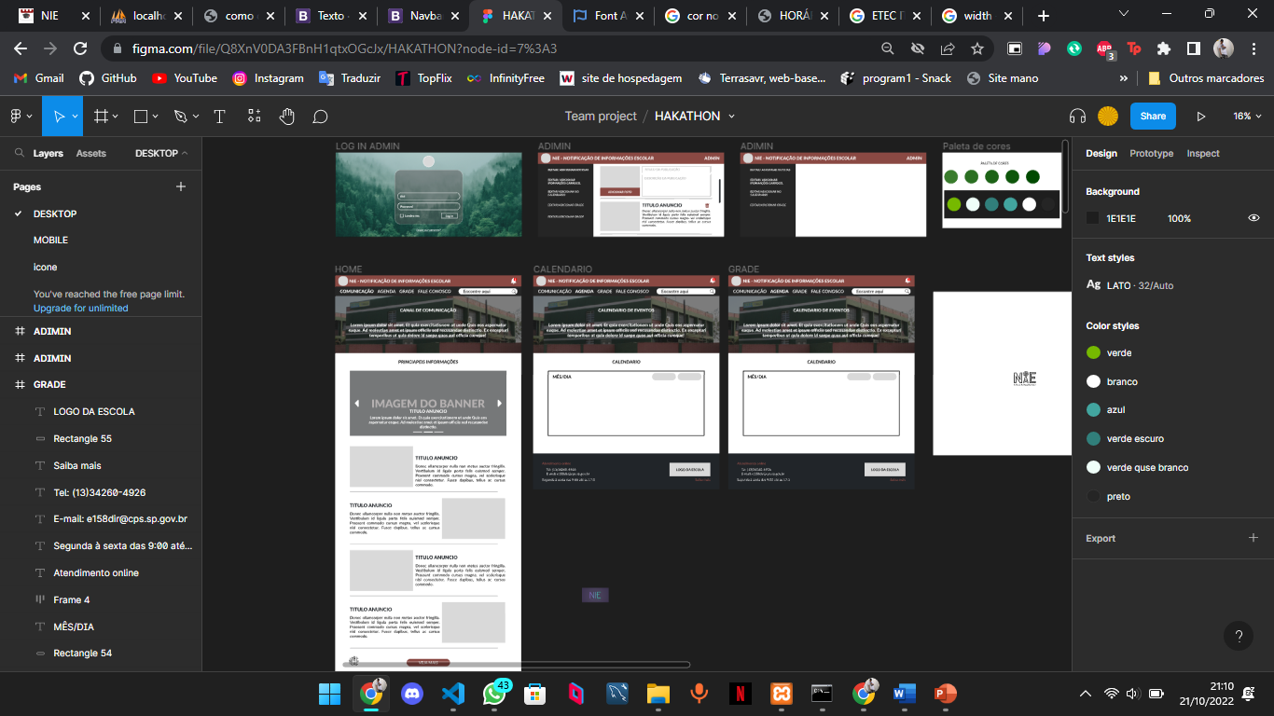
PROTOTIPAGEM

Slide 5
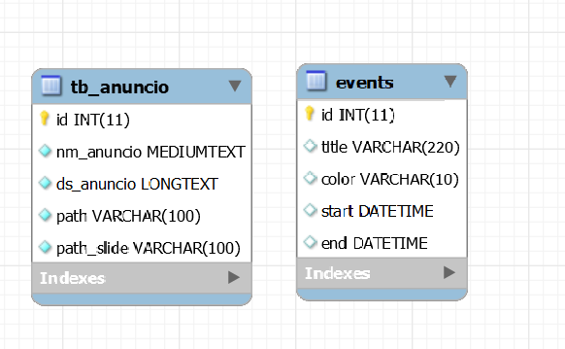
MER

Slide 6

O QUE SERÁ PROPOSTO?
O website apresentará uma forma mais comunicativa e informativa entre os estudantes e a instituição escolar.
Com agenda escolar coligada, informando todos os eventos da instituição
Página para a grade curricular das turmas, possibilitando os alunos a se comunicar com os representantes da instituição para reportar algo que eles queiram.

Slide 7

CONSIDERAÇÕES FINAIS
Com o projeto tivemos a oportunidade de comparar nossa plataforma com outras, e concluir que, nos diferenciamos pelos seguintes motivos:
Sistema de libras;
Grade curricular;
Calendário sincronizado junto com a instituição escolar;
Sistema de notícias.

Slide 8
ACESSO AO SITE NIE: http://3d6a-189-96-227-130.ngrok.io/

Slide 9
BOA NOITE A TODOS!!

